Slide 1

TRƯỜNG TIỂU HỌC CHIỀNG SƠN
CHÀO MỪNG QUÝ THẦY CÔ
VỀ DỰ GIỜ THĂM LỚP
Hoạt động trải nghiệm
Người thực hiện: Đỗ Thị Hiên

Slide 2
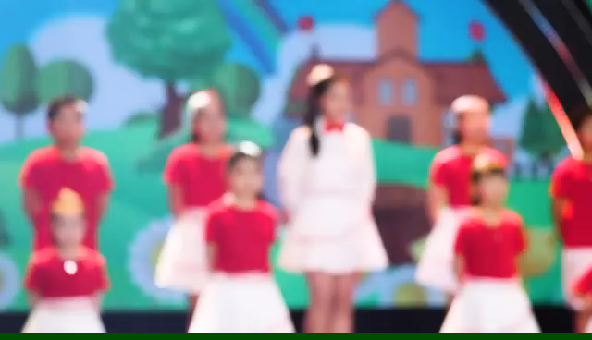
Khởi động

Slide 3
Hoạt động trải nghiệm
Tiết 11: HOẠT ĐỘNG GIÁO DỤC THEO CHỦ ĐỀ:
THẦY CÔ CỦA EM
Mục tiêu:
- Kể tại những điều ấn tượng nhất về thầy cô.
- Sáng tạo bức tranh về chủ đề Thầy cô của em.

Slide 4
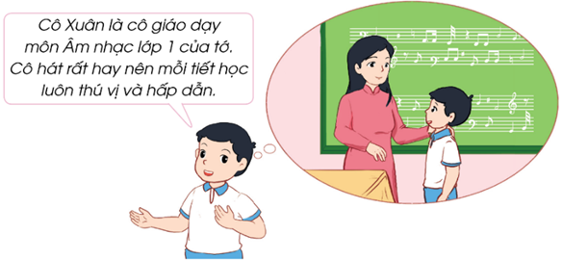
Hoạt động trải nghiệm
Tiết 11: HOẠT ĐỘNG GIÁO DỤC THEO CHỦ ĐỀ:
THẦY CÔ CỦA EM
Kỉ niệm về thầy cô
Kể về một kỉ niệm nhớ nhất của em với thầy cô.
Chia sẻ điều em ấn tượng nhất về thầy cô.
+ Em nhớ nhất thầy cô giáo nào?
+ Kỉ niệm nào về thầy cô khiến em nhớ nhất?
+ Chia sẻ điều mà em ấn tượng nhất về thầy cô giáo đó?

Slide 5
Hoạt động trải nghiệm
Tiết 11: HOẠT ĐỘNG GIÁO DỤC THEO CHỦ ĐỀ:
THẦY CÔ CỦA EM
Kỉ niệm về thầy cô
Cô Bảo Linh là cô giáo chủ nhiệm tớ năm lớp 2. Cô rất xinh gái, giọng nói nhẹ nhàng. Cô dạy rất hay, cô thường hứng dẫn bài cho chúng tớ khi chưa hiểu rõ.

Slide 6

Thầy cô là những người đã yêu thương, dạy dỗ em thành người. Có rất nhiều ấn tượng về thầy cô khiến chúng ta không thể quên, những ấn tượng đó sẽ là kỉ niệm đẹp theo em đi suốt cuộc đời.

Slide 7
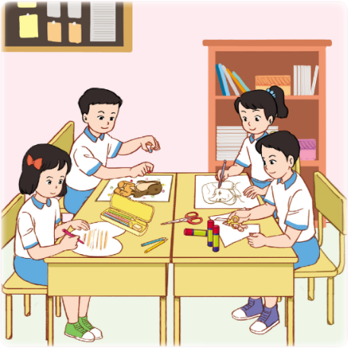
Hoạt động trải nghiệm
Tiết 11: HOẠT ĐỘNG GIÁO DỤC THEO CHỦ ĐỀ:
THẦY CÔ CỦA EM
2. Sáng tạo tranh về chủ đề Thầy cô của em
Thực hành sáng tạo tranh về thầy cô từ nhiều vật liệu khác nhau.
- Nhớ về thầy cô đã để lại cho em nhiều ấn tượng nhất .
- Sử dụng các vật liệu đã chuẩn bị để sáng tạo tranh về chủ đề Thầy cô của em.

Slide 8
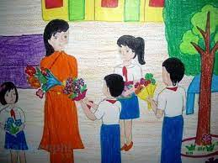
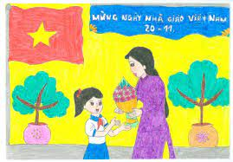
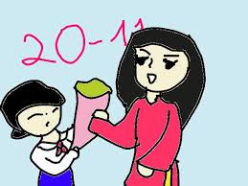
Hoạt động trải nghiệm
Tiết 11: HOẠT ĐỘNG GIÁO DỤC THEO CHỦ ĐỀ:
THẦY CÔ CỦA EM
2. Sáng tạo tranh về chủ đề Thầy cô của em

Slide 9
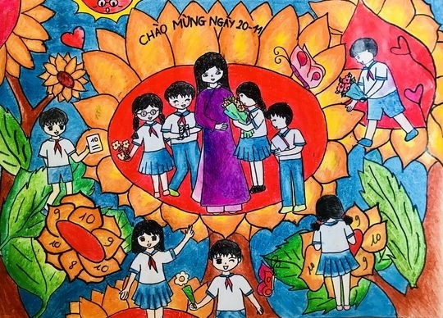
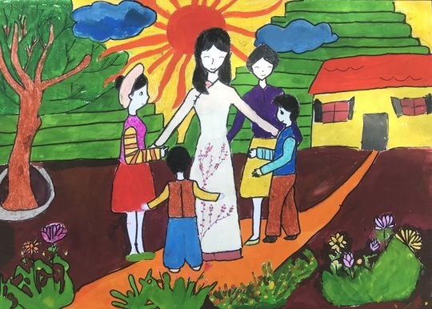

Slide 10
Các em hãy luôn nhớ ơn thầy cô giáo đã dạy mình
nên người và cố gắng học tập, rèn luyện thật tốt để
không phụ công ơn thầy cô

Slide 11

XIN CHÂN THÀNH CẢM ƠN
QUÝ THẦY CÔ GIÁO VÀ CÁC EM

